Slide 1
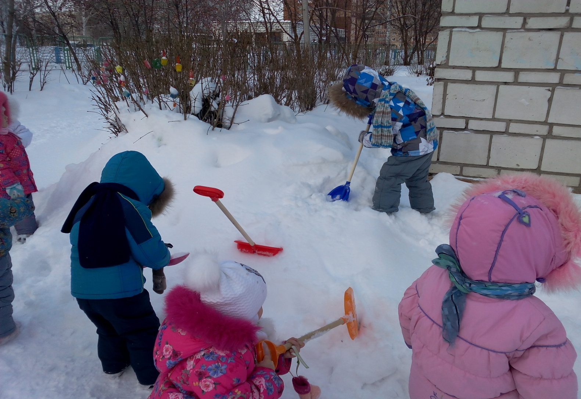
Прогулки – трудовые акции.
выполнила: воспитатель 1 категори
Пасканова И.В.

Slide 2
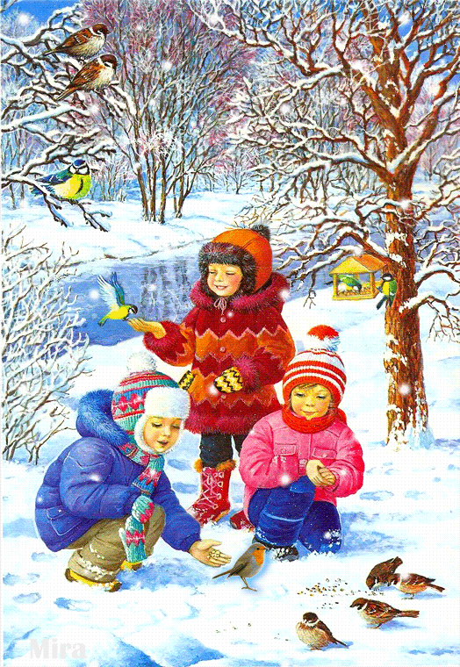
преобладают трудовые поручения, воспитанники приобщаются к разным формам труда в соответствии с сезоном и погодными условиями
участие в работах по уходу за растениями, кормлению птиц, уборке территории (очистке веранды от песка, листьев, снега и пр.)

Slide 3
Задачи:
развитие трудовой деятельности;
воспитание ценностного отношения к собственному труду, труду других людей и его результатам;
формирование первичных представлений о труде взрослых, его роли в обществе и жизни каждого человека.

Slide 4
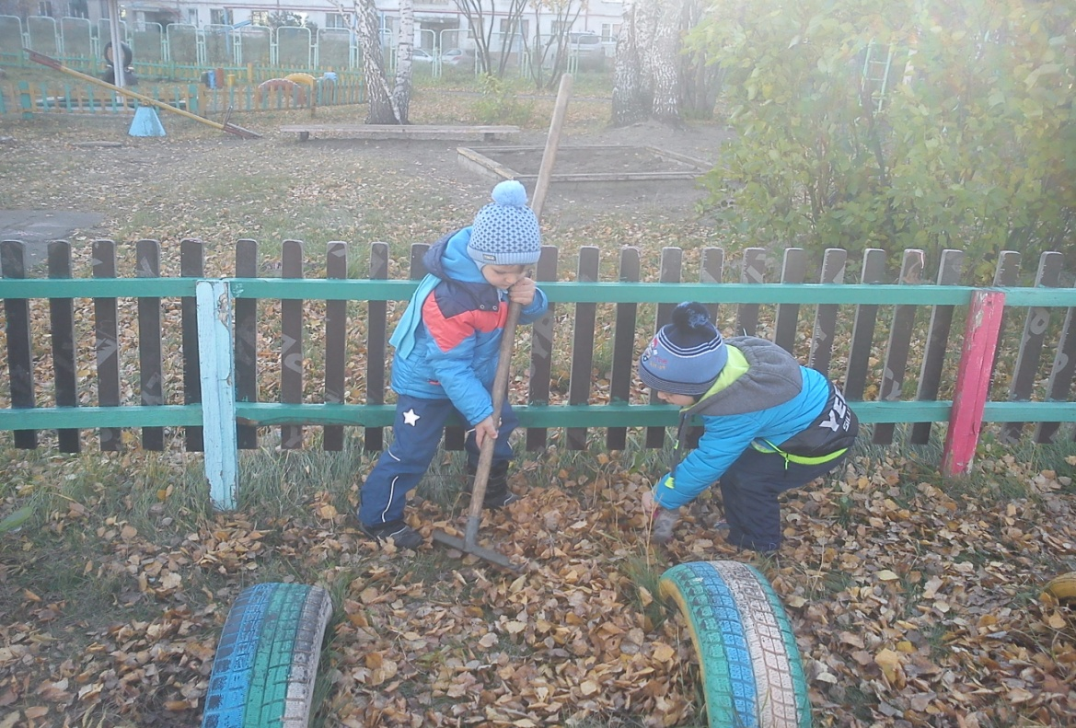
Подобные прогулки следует проводить регулярно, но не чаще двух – трех раз в месяц, поскольку значительное количество времени должно отводиться занятиям трудовой деятельностью с определенной целью. Для того чтобы не утомить детей однообразием, стоит подобрать несколько видов трудовых поручений, которые последовательно меняются и логично связаны между собой.

Slide 5
На прогулках, предполагающих выполнение трудовых действий, важно формировать у дошкольников понимание, что труд в природе – это не игра и не развлечение, а серьезное занятие. Следует подводить их к пониманию необходимости такой деятельности, воспитывать желание участвовать в труде по уходу за растениями, кормлению птиц, уборке территории (сгребание снега, очистка веранды от песка и т. д.) . во время таких прогулок воспитанники учатся работать в коллективе, сообща. Итог труда – это результат совместной работы всех.

Slide 6
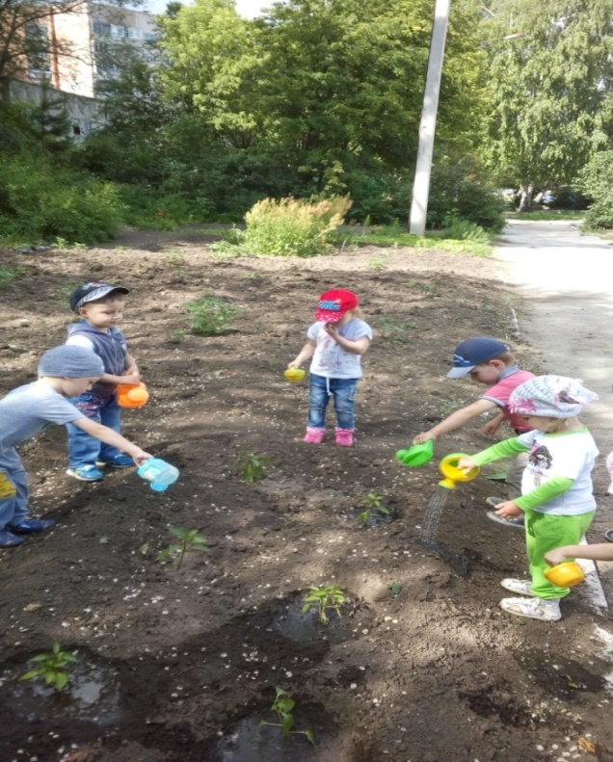
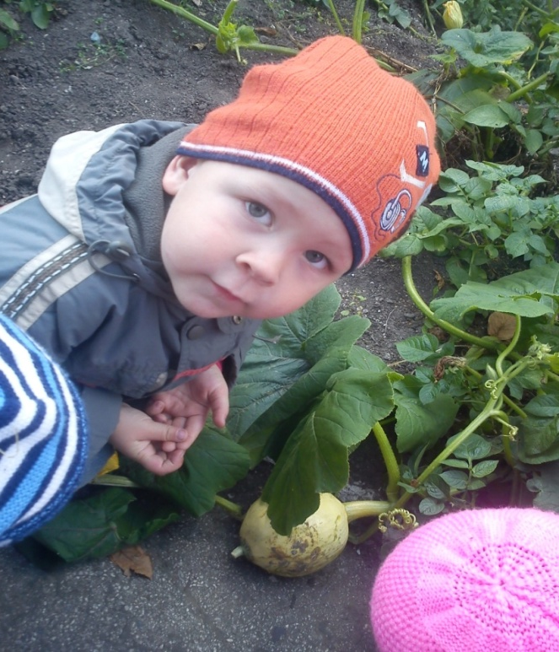
Детям младшего дошкольного возраста поручают простейшие задания:
Сеять крупные семена цветов, сажать лук, поливать растения на грядках, собирать овощи.
При этом у дошкольников воспитываются настойчивость и привычка прилагать трудовые усилия для достижения цели, формируются навыки несложной коллективной работы.

Slide 7
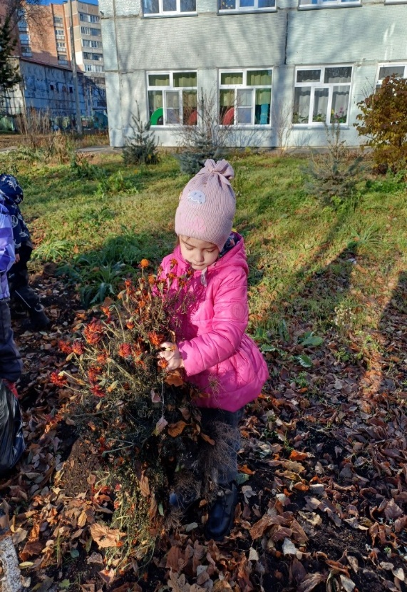
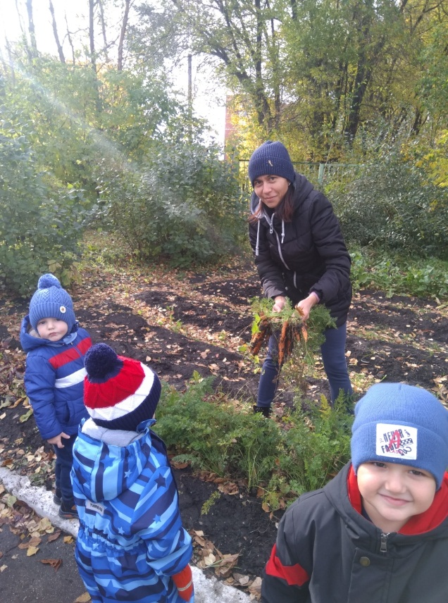
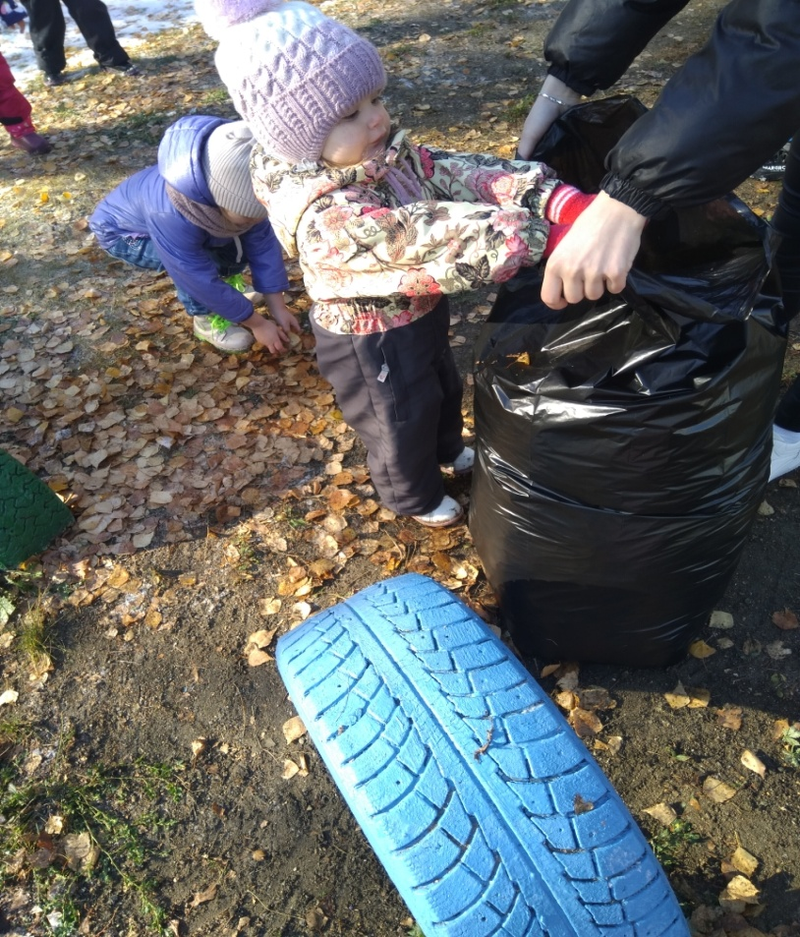
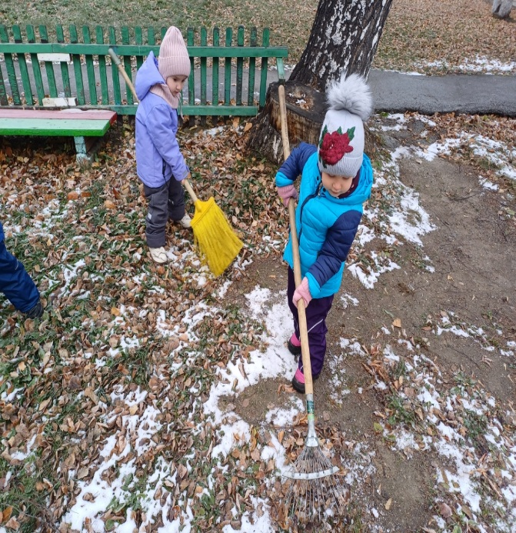
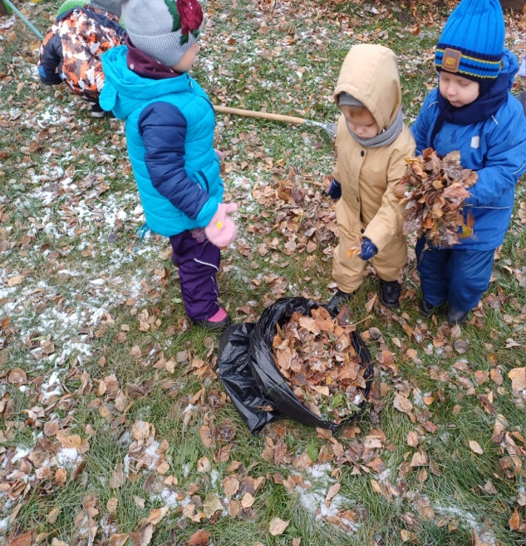

Slide 8
При организации трудовой деятельности на участке следует соблюдать следующие правила безопасности: - работать утром или вечером, а не в жаркие часы дня; - материалы, инструменты для детского труда напрогулке должны соответствовать гигиеническим требованиям и правилам охраны жизни и здоровья детей; - категорически запрещается давать детям для работы то, что может создать малейшую опасность получения травм или оказать неблагоприятное влияние на их здоровье и физическое развитие.

Slide 9
Прогулки – трудовые акции могут содержать сюрпризные моменты: неожиданное задание детям, встреча с персонажем сказки или любимым героем, наблюдение за работой дворника.

Slide 10
Такие мероприятия организуются на территории детского сада и носят четко выраженный сезонный характер. Прогулка сочетает в себе наблюдения (за сезонными изменениями в природе, ростом и развитием растений, прилетом и кочеванием птиц, трудом человека в природе) и совместную трудовую деятельность детей и взрослых. От воспитателя такая прогулка требует предварительной подготовки. Особое внимание нужно уделить выбору необходимого инвентаря, продумать размещения детей при совместных трудовых действиях. Если работа планируется в цветнике или на огороде, то лучше ее выполнять с подгруппой детей.

Slide 11
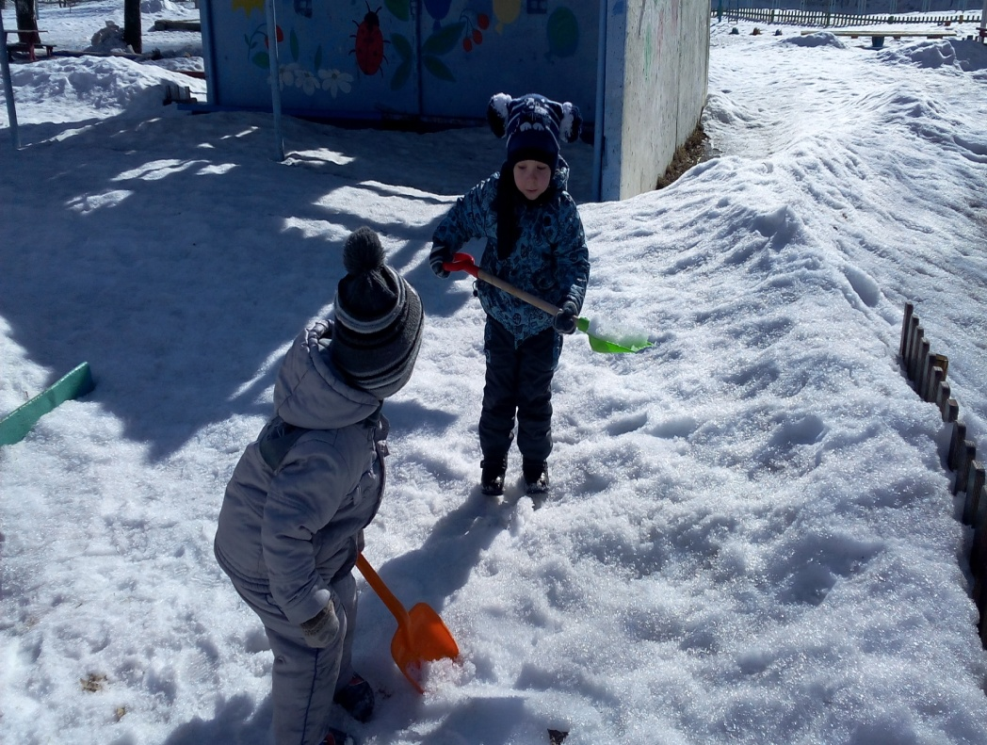
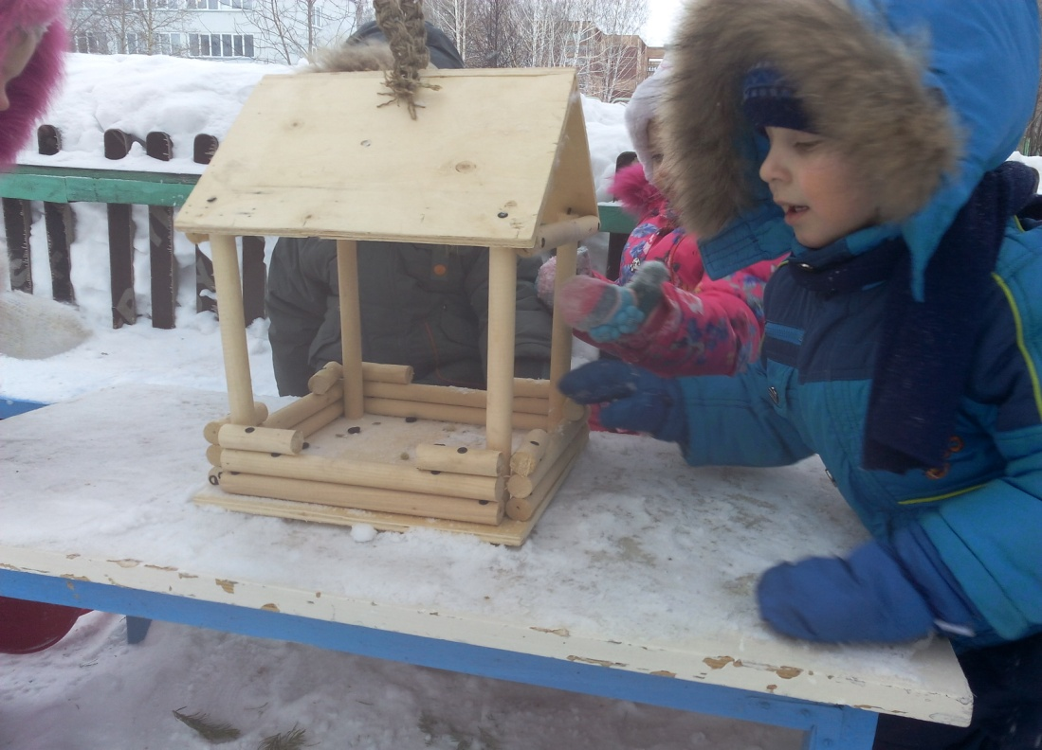
Дошкольники с удовольствием участвуют в труде, если видят заинтересованность со стороны взрослых. Детям нужно разъяснять важность труда в природе, например, когда мы насыпаем корм птицам, то помогаем им пережить холода. В конце прогулки необходимо дать оценку проделанной работе, например, обратить внимание на то, какой красивой стала клумба. Результаты труда эстетически радуют глаз: приятно смотреть на цветы, аккуратные кустарники, чистые улицы.

